Slide 1
LEADER-Jahrestagung 2019
Umweltförderungen des Bundes
19. Juni 2019

Slide 2
Inhalt
Wer ist die KPC
Weniger fossile CO₂-Emissionen - Veränderung ohne Alternative
Förderungen des Bundes
Klima- und Energie-Modellregionen
Investförderungen in den KEMs

Slide 3
Geschäftsfelder der KPC
Beraten. Fördern. Umwelt schützen.
Förderungs- & Programm-management
Seit 1993 Management diverser Förderungsinstrumente für die öffentliche Hand
Consulting
Beratung nationaler & internationa- ler Organisationen in den Kern-kompetenzen Umwelt & Energie, internationale Klimafinanzierung & Entwicklungsfinanzierung
Climate Austria
2008 gegründete Plattform für frei-willige Kompensation von
Treibhausemissionen

Slide 4

Geschäftsfeld: Förderungsmanagement
Partner der öffentlichen Hand
Die KPC entwickelt, und managt
Förderungsprogramme in den Bereichen Umwelt- & Klimaschutz
Förderungsinstrumente
Umweltförderung
-- Siedlungswasserwirtschaft
-- Altlasten
-- Betriebliche Umweltförderung
Klima- und Energiefonds
Sanierungsoffensive
klimaaktiv mobil Förderungsprogramm
EFRE /ELER Regionalförderungen
Schutzwasserwirtschaft
Landesförderungen
Investitionsförderung Ökostrom
Auftraggeber
Bundesministerium für
Nachhaltigkeit und Tourismus
Klima- und Energiefonds
Bundesländer
-- Salzburg
-- Tirol
-- Wien
-- Vorarlberg
-- Niederösterreich
-- Steiermark
OeMAG

Slide 5
Geschäftsfeld: Consulting
Partner nationaler & internationaler Finanzierungs- & Entwicklungsinstitutionen
Die KPC berät namhafte nationale und internationale Organisationen und Finanzinstitutionen
in den Fachgebieten Energie- und Energieeffizienz, Wasserwirtschaft,
internationale Entwicklungsfinanzierung und Klimaschutz
Leistungsspektrum nationales und internationales Consulting
Auftraggeber
Märkte
technisch-wirtschaftliche Beratungsleistungen
Erstellung von (Markt-)Studien
Capacity Development
Policy Advice
Entwicklungszusammenarbeit
inhaltliche Expertise:
-- Energie- & Energieeffizienzbereich
-- Wasserwirtschaft
-- Int. Klimaschutz & Klimafinanzierung
Weltbank
EBRD
EIB
EU
UNIDO
UNDP
OECD
GCF
KfW
GIZ
AFD
ADA
BMU
BMNT
IHS
Ost- & Südosteuropa
Kaukasus-Region
Mittelmeer-Anrainerstaaten
Länderfokus abhängig von Auftraggebern
Österreich

Slide 6

Climate Austria
Plattform zur freiwilligen Kompensation von CO₂ - Emissionen
Aktiven Klimaschutz betreiben bedeutet:
Sich seiner Verantwortung bewusst zu sein und einen persönlichen Beitrag zu leisten
Die Plattform
2008 in Kooperation mit dem BMNT und Austrian Airlines gegründet
Der CO₂-Rechner von Climate Austria berechnet den CO₂-Ausstoß im Unternehmensumfeld und Alltag (fliegen, Auto fahren, heizen, kühlen, Strom)
Durch eine freiwillige Spende wird der verursachte CO₂--Ausstoß an anderer Stelle eingespart = CO₂₋Kompensation
Die KPC verwaltet die Beiträge und unterstützt damit Klimaschutzprojekte
Mehr über Climate Austria erfahren Sie unter: www.climateaustria.at
Die Projekte
Cook Stoves: Energiesparöfen für Familien in Kenianischen Dörfern, der reduzierte Bedarf an Feuerholz und die damit vermiedene Abholzung
führen zu einer jährlichen CO₂-Einsparung je
Kochstelle von drei Tonnen CO₂- Emissionen.
Kleinwasserkraftwerk zur Versorgung der Gollinghütte: Wasserkraftwerk mit einer Leistung von 11kW zur umweltfreundlichen Stormversorgung errichtet,
damit werden die Hüttenseilbahn, die Umwälzpumpe der vollbiologischen Kläranlage, die Warmwasser-erzeugung sowie die Beleuchtung, die Kühlschränke
und die Küchengeräte versorgt. Durch die Maßnahme können über die Nutzungsdauer von 15 Jahren 319 Tonnen CO₂-Emissionen vermieden werden
www.climateaustria.at

Slide 7
Inhalt
Wer ist die KPC
Weniger fossile CO₂-Emissionen - Veränderung ohne Alternative
Förderungen
Klima- und Energie-Modellregionen
Investförderungen in den KEMs

Slide 8
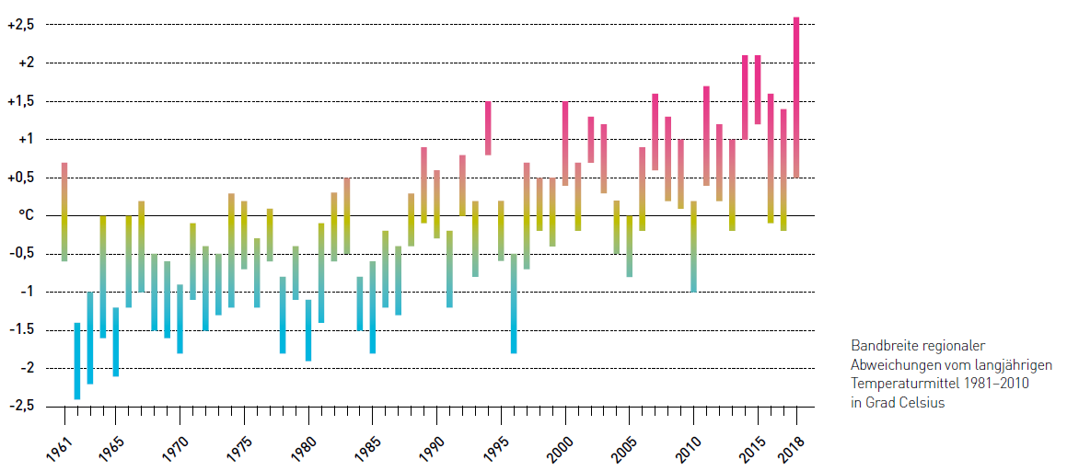
Es wird spürbar wärmer
Temperaturentwicklung in Österreich gegenüber langjährigem Durchschnitt
Aus Faktencheck Energiewende 2017/2018
Grafikquelle: ZAMG

Slide 9


Nationale Zielsetzungen
Abgeleitet von internationalen und EU-Zielen
    Pariser Klimaschutzabkommen sieht vor, die globale Temperaturerhöhung auf deutlich unter 2°C zu beschränken (angestrebt wird < +1,5°C)
    Weltklimarat (IPCC) hält 1,5°C Grenze für machbar sofern „rasche, weitreichende und beispiellose Systemübergänge“ in allen wichtigen Sektoren der Weltwirtschaft und Gesellschaft erfolgen – bei Energie, Industrie, Verkehr, Gebäuden, Städten und in der Landnutzung.
    Bis 2030 müsste der weltweite Treibhausgasausstoß um rund 45 % gegenüber dem Niveau von 2010 sinken, um dann 2050 bei „netto null“ zu liegen.
2020
-20% Treibhausgase EU-weit (1990)
2030
-40% Treibhausgase EU-weit (1990)
Erneuerbare
Anteil erneuerbare Energien am Bruttoendenergieverbrauch
Subziel Strom aus Erneuerbaren
20%
34%
(2016: 33,5%)
32%
45-50%*
100%
national bilanziell
Energieeffizienz
20%
indikativ
1050 PJ
(2016: 1121 PJ)
32,5%
indikativ
25-30%
Reduktion der PE-Intensität
gg. 2015 (PEV/BIP)
Reduktion gegenüber prognostiziertem Energie-verbrauch 2020 bzw. 2030
Treibhausgase
Reduktion geg. 2005 im Nicht-Emissionshandelsbereich
-10%
-16%
(2016: -11%)
-30%
-36%**
*nationale Zielsetzungen sind gem. Governance-VO zu definieren;
** EU-rechtlich fixiertes nationales Ziel gem. Effort-Sharing-VO

Slide 10
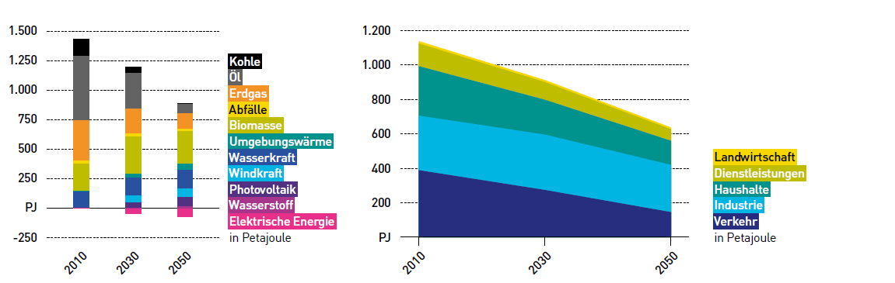
Dekarbonisierung des Energiesystems
Reduktion des Energieverbrauchs und Ausbau der Erneuerbaren
UBA-Szenario: Entwicklung Bruttoinlandsverbrauch nach Energiegträgern und Energiebedarf nach Sektoren
Aus Faktencheck Energiewende 2017/2018
Grafikquelle: UBA 2016

Slide 11
Inhalt
Wer ist die KPC
Weniger fossile CO₂-Emissionen - Veränderung ohne Alternative
Förderungen
Klima- und Energie-Modellregionen
Investförderungen in den KEMs

Slide 12
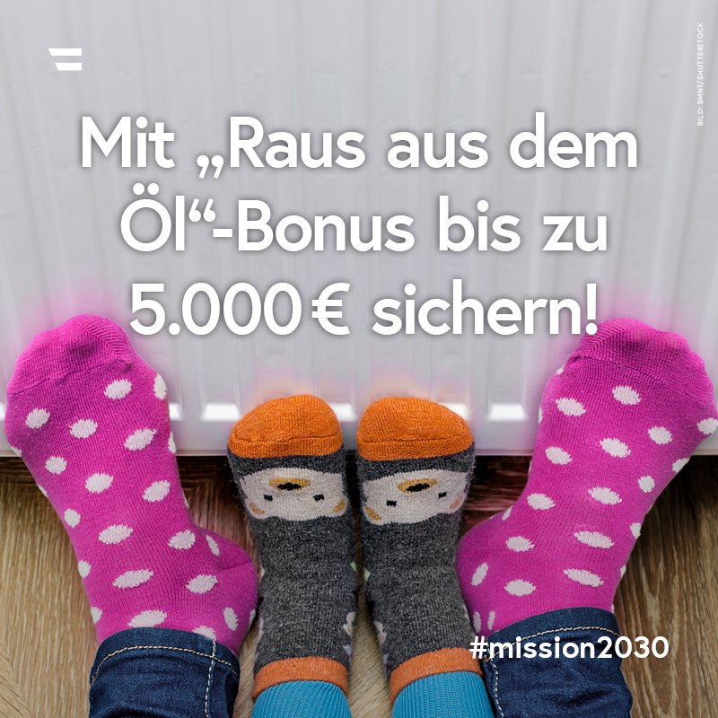
„Raus aus dem Öl“-Bonus und Sanierungsscheck 2019 (1)
Sanierung privater Wohngebäude
Heizungen nach verwendetem Energieträger
(insgesamt 3,9 Mio. Wohnungen in Ö)
Fossiler Anteil liegt derzeit bei ca. 45%
Quelle: Statistik Austria, 2018

Slide 13
„Raus aus dem Öl“-Bonus und Sanierungsscheck 2019 (2)
Sanierung privater Wohngebäude
Was wird gefördert?
  Ersatz bestehender fossiler Heizungsanlagen durch klimafreundliche Heizsysteme
    Biomasse < 100 kW
    Wärmepumpe < 100 kW
    hocheffiziente Fernwärme < 100 kW
    Förderungskriterien
    Energieausweis (max. 10 Jahre alt) oder Energieberatungsprotokoll des Bundeslandes
    Förderung von Wärmepumpe und Biomasse NUR an Standorten, wo KEIN Anschluss an ein hocheffizientes Fernwärmesystem möglich ist
    Außerbetriebnahme der Altanlage inkl. ordnungsgemäßer Entsorgung des Brennstofftanks
    Umsetzungsfrist: 01.01.2019 – 30.06.2021
Einfamilienhaus | Bonus | Förderung | Förderung
 | „Raus aus dem Öl" | therm. Sanierung | gesamt
Raus aus dem Öl - Bonus: Tausch des fossilen Heizsystems | 5.000 Euro | --- | 5.000 Euro
Teilsanierung 40 % | 6.000 Euro | 4.000 Euro | 10.000 Euro
Umfassende Sanierung „guter Standard“ max. 63 kWh/m²a | 6.000 Euro | 5.000 Euro | 11.000 Euro
Umfassende Sanierung „klimaaktiv“ max. 50 kWh/m²a | 6.000 Euro | 6.000 Euro | 12.000 Euro
3.000 Euro Zuschlag bei Verwendung von Dämmstoffen aus NAWARO
Mehrgeschossiger Wohnbau – pro Wohneinheit | Bonus | Förderung | Förderung
 | „Raus aus dem Öl" | therm. Sanierung | gesamt
Raus aus Öl - Bonus: Tausch des fossilen Heizsystems | 1.000 Euro | --- | 1.000 Euro
Umfassende Sanierung „klimaaktiv“ max. 50 kWh/m²a | 1.000 Euro | 3.000 Euro | 4.000 Euro
1.000 Euro Zuschlag bei Verwendung von Dämmstoffen aus NAWARO
Die Förderung ist mit max. 30 % der förderungsfähigen Investitionskosten begrenzt.
Antragstellung bis zur Ausschöpfung des verfügbaren Förderungsbudgets möglich!

Slide 14
Thermische Gebäudesanierung – umfassende Sanierungen
Betrieblich genutzte Gebäude, Überblick
Was wird gefördert?
  Dämmung von Außenwänden, Dach, oberster und unterste Geschoßdecke, Fenster, Türen, Verschattungssysteme
  gebäudeintegrierte PV-Anlagen ab 5 kW_{peak}
  Begrünung von Fassaden, extensive Dachbegrünung …
    Förderungskriterien
    Antragstellung vor Beginn der Umsetzung (= Bestellung)
    Vorlage Energieausweise (Bestand und Plan)
    Betriebliche Nutzung des Gebäudes; älter als 20 Jahre sind (Baubewilligung vor 1999)
    signifikante Unterschreitung des HWB gegenüber OIB-Vorschriften oder
    signifikante Reduktion (-50%) gegenüber unsaniertem Zustand
Umfassende Sanierung | Förderungssatz
Heizwärmebedarf (HWB_{Ref,RK}) und Gesamt-Energieeffizienzfaktor (f_{GEE}) unterschreiten OIB-Anforderungen erheblich | 30 % der umweltrelevanten Investitionskosten
Heizwärmebedarf (HWB_{Ref,RK}) wird gegenüber dem unsanierten Zustand mehr als halbiert | 15% der umweltrelevanten Investitionskosten
Errichtung einer gebäudeintegrierten Photovoltaik-Anlage mit mehr als 5 kW Peakleistung im Überschusseinspeisebetrieb | + 375 EUR/kWpeak
signifikante (mindestens 25 %) Nutzung von Dämmstoffen aus nachwachsenden Rohstoffen | + 10%
für EMAS zertifizierte Unternehmen | + 5 % (max. 10.000 Euro)
Die Förderung ist mit 0,88 Euro pro jährlich reduzierten kWh Heizwärmebedarf begrenzt.

Slide 15
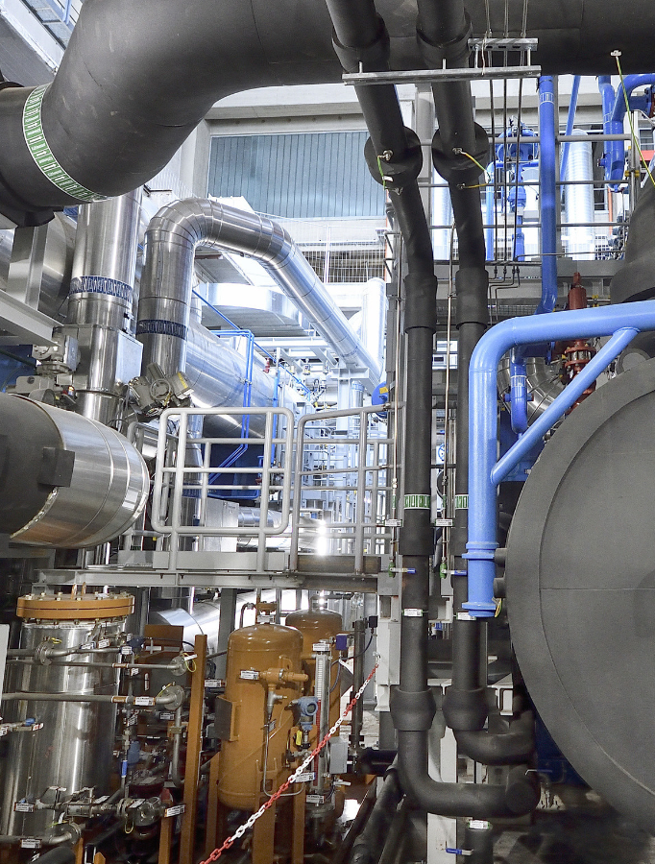
Weitere Förderungsangebote für Betriebe
Umweltförderung im Inland
Energieversorgung
Energiesparen
  Holzheizungen zur Eigenversorgung
  Nahwärmeversorgung auf Basis erneuerbarer Energieträger
  Abwärmeauskopplung und Verteilnetze
  Wärmepumpen
  Thermische Solaranlagen
  Fernwärmeanschlüsse
  Photovoltaikanlagen in der Landwirtschaft
  Energetische Nutzung biogener Roh- und Reststoffe
  Herstellung biogener Brenn- und Treibstoffe
  Thermische Gebäudesanierung
  Energiesparmaßnahmen
  Klimatisierung und Kühlung
  LED-Systeme im Innenbereich
  Straßen - / Außenbeleuchtung
  Neubau in energieeffizienter Bauweise
  Mustersanierung
  Energieeffiziente Kühl- und Gefriergeräte
Bild: Wien Energie GmbH

Slide 16
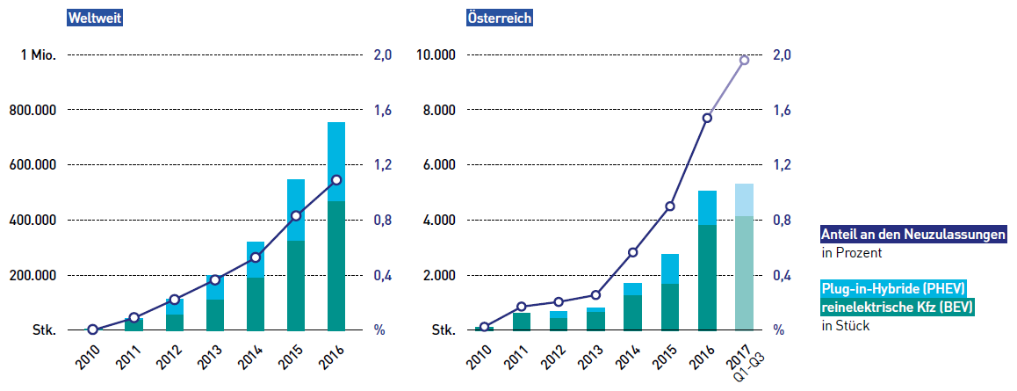
Zukunft unter Strom
Elektromobilität als wichtiger Hebel zur Dekarbonisierung
Anzahl und Anteil jährlicher Neuzulassungen von E-Fahrzeugen weltweit und in Österreich
Aus Faktencheck Energiewende 2016/2017
Grafikquelle: Statistik Austria 2017, OECD/IEA 2017

Slide 17
Förderungsaktion Elektro-PKW für Betriebe
Umweltförderung im Inland, E-Mobilitätsoffensive der Bundesregierung
Was wird gefördert?
  Fahrzeugen zur Personenbeförderung (Klasse M1) bzw. zur Güterbeförderung (Klasse N1 und ≤ 2,0 t hzl. Gg.) mit
  reinem Elektroantrieb (BEV),
  Brennstoffzellenfahrzeuge (FCEV),
  Plug-In Hybridfahrzeuge (PHEV) sowie
  Range Extender und Reichweitenverlängerer (REX, REEV)
    Förderungskriterien
    Registrierung des Förderungsantrags vor Kauf des Fahrzeugs
    Antragstellung nach Lieferung des Fahrzeuges, maximal 6 Monate nach Datum der Schlussrechnung
    Die Fahrzeuge müssen mit Strom (bzw. Wasserstoff) aus erneuerbaren Energieträgern betrieben werden.
    Gewährung eines E-Mobilitätsbonus der Autoimporteure
    Brutto-Listenpreis < 60.000 Euro
Typ der Ladestelle | Förderung pro Ladestelle
Normalladen an Wallbox oder Standsäule mit Wechselstrom bis 3,7 kW (230V, 16A) Abgabeleistung | 200 Euro
Normalladen an Wallbox mit Wechselstrom von mehr als 3,7 kW bis 22 kW (400V, 32A) Abgabeleistung | 200 Euro
Normalladen an Standsäule mit Wechselstrom von mehr als 3,7 kW bis 22 kW (400V, 32A) Abgabeleistung | 1.000 Euro
Beschleunigtes Laden mit Wechselstrom oder Gleichstrom von mehr als 22 kW bis 43 kW (400V, 63A) Abgabeleistung | 2.000 Euro
Schnellladen mit Wechselstrom von mehr als 43 kW oder Gleichstrom von ≥ 50 kW (500V, ≥ 125A) Abgabeleistung | 10.000 Euro
Die Förderung ist mit max. 30 % der Anschaffungskosten begrenzt.
Registrierung bis zur Ausschöpfung des verfügbaren Förderungsbudgets aber längstens bis 31.12.2020 möglich!

Slide 18
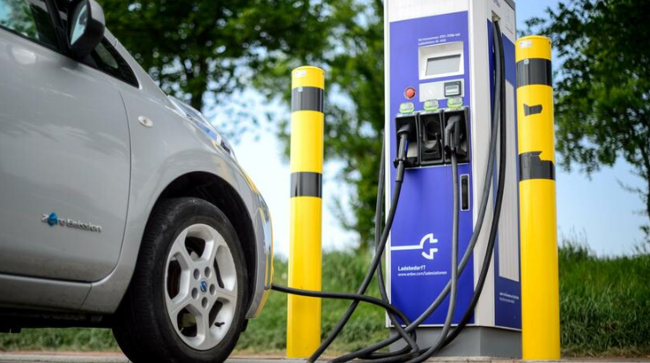
Förderungsaktion E- Ladeinfrastruktur
Umweltförderung im Inland, E-Mobilitätsoffensive der Bundesregierung
Was wird gefördert?
  Errichtung von
  E-Ladestellen (Standsäule bzw. Wallbox), an denen ausschließlich Strom aus erneuerbaren Energieträgern als Antriebsenergie für Elektrofahrzeuge erhältlich
    Förderungskriterien
    Antragstellung nach Lieferung des Fahrzeuges, maximal 6 Monate nach Datum der Schlussrechnung
    Ladestelle muss gemäß öffentlich zugänglich sein und ausschließlich Strom au erneuerbaren Energieträgern abgeben
    Berechnung der Förderung erfolgt in Form einer Pauschale pro Ladestelle (pro Standsäule bzw. Wallbox) in Abhängigkeit der technischen Ausgestaltung der Ladestelle
Fahrzeugtyp | Förderung
Elektro- und Brennstoffzellenfahrzeuge | 1.500 Euro
Plug-In-Hybrid Fahrzeuge sowie Range Extender und Reichweitenverlängerer | 750 Euro
Die Förderung ist mit max. 30 % der förderungsfähigen Investitionskosten begrenzt.
Quelle: picture aliance / Sina

Slide 19
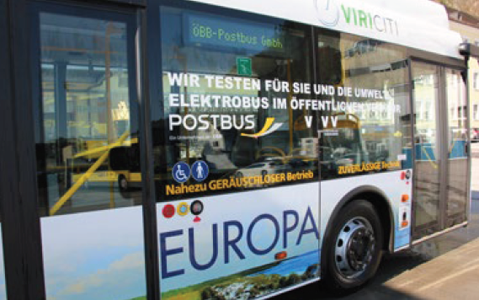
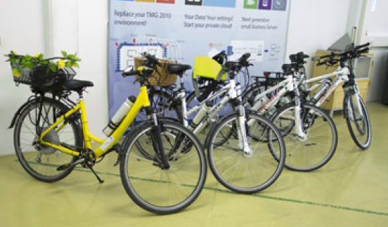
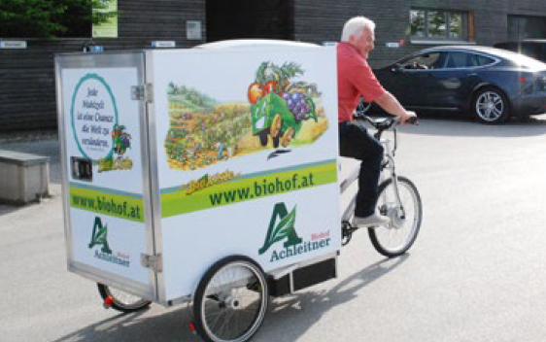
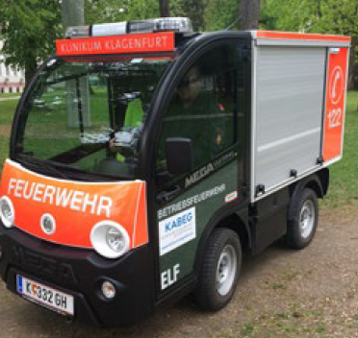
Weitere Förderungsangebote für Betriebe
Umweltfreundliche Mobilität
Mobilität
  Elektromobilität
    (Lasten-)Fahrräder
    Zweiräder
    Nutz- und Leichtfahrzeuge
    Elektrobusse
  Mobilitätsmanagement

Slide 20
KPC - Abwicklungszahlen 2018
Förderung ganz im Zeichen der Dekarbonisierung
klimarelevant
klimarelevant
klimarelevant
klimarelevant
klimarelevant
klimarelevant
klimarelevant
klimarelevant
klimarelevant
klimarelevant
klimarelevant
klimarelevant
klimarelevant: 344,7 Mio. Euro
klimarelevant
klimarelevant
klimarelevant
klimarelevant
klimarelevant
klimarelevant
klimarelevant

Slide 21
Inhalt
Wer ist die KPC
Weniger fossile CO₂-Emissionen - Veränderung ohne Alternative
Förderungen
Klima- und Energie-Modellregionen (KEM)
Investförderungen in den KEMs

Slide 22
Klima- und Energie-Modellregionen (KEM)
Definition
In den Klima- und Energie-Modellregionen wird die Kooperation von Gemeinden forciert, um die optimale Nutzung natürlicher Ressourcen, die Ausschöpfung von Energieeinsparungspotenzialen und nachhaltiges Wirtschaften in den Regionen voranzutreiben.
Die treibende Kraft vor Ort in jeder Klima- und Energie-Modellregion
ist die Modellregions-Managerin/der Modellregions-Manager. Sie/er initiiert und organisiert die Projekte.
Rechtsgrundlage: Öffentlich/Öffentliche Partnerschaft
Größe: Mind. 2 Gemeinden – maximal 60.000 EinwohnerInnen

Slide 23
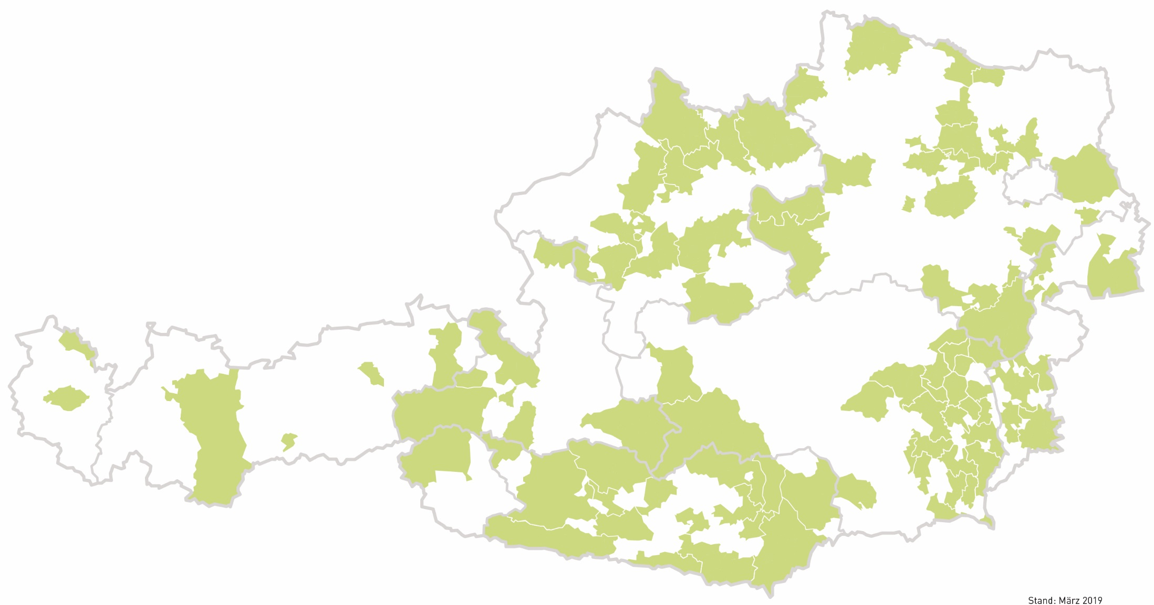
Klima- und Energie-Modellregionen (KEM)
Karte der Regionen
Retzer Land
Marchfeld
Neue Regionen 2018
Südliches Waldviertel
Görtschitztal
GU-Süd

Slide 24
Klima- und Energie-Modellregionen (KEM)
Anzahl
2019 versus Höchststand 2014
95 KEMs (114)
819 Gemeinden (1.186)
2,3 Mio. EW (2,7)

Slide 25
Klima- und Energie-Modellregionen (KEM)
Ergebnisse aus Ausschreibung 2018
95 KEMs insgesamt (+4 KEMs)

Slide 26
Klima- und Energie-Modellregionen (KEM)
Ergebnisse aus Ausschreibung 2018
Anteil der KEM-Gemeinden im Bundesland

Slide 27
Klima- und Energie-Modellregionen (KEM)
Mittelverwendung
Klimafondsmittel insgesamt (2009-2018): 40.353.442 €

Slide 28
Klima- und Energie-Modellregionen (KEM)
Mittelverwendung
nach Bundesländern

Slide 29
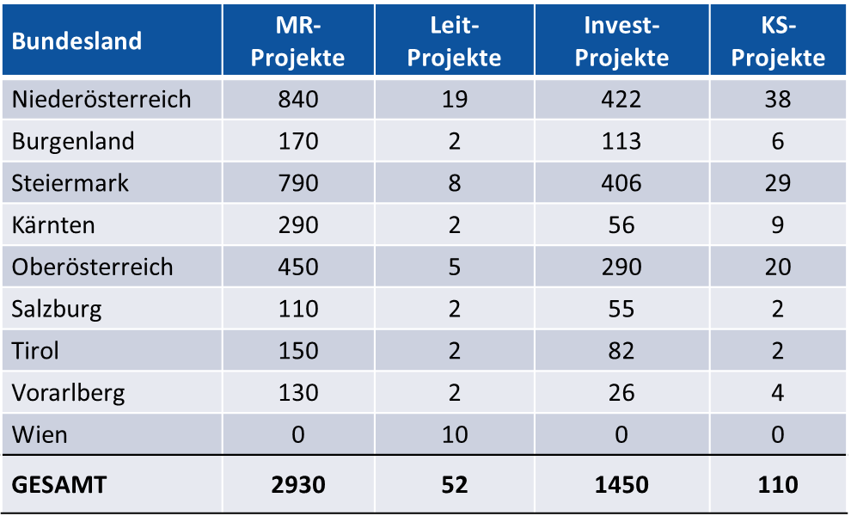
Klima- und Energie-Modellregionen (KEM)
Projekte
4.542 KEM Projekte insgesamt (2009-2018)
KS = Klimaschulen

Slide 30
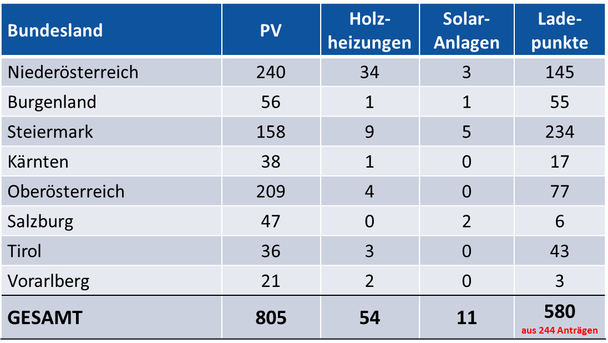
Klima- und Energie-Modellregionen (KEM)
Projekte
1.450 KEM Investprojekte insgesamt (2011-2018)

Slide 31
Klima- und Energie-Modellregionen (KEM)
Programm
Programminhalte 2019:
Schaffung neuer Modellregionen: Erstellung eines Umsetzungskonzepts, Installierung Modellregionsmanagement und Durchführung von mind. 10 konkreten Maßnahmen in einer zweijährigen Umsetzungsphase
Weiterführung: Durchführung von mindestens zehn konkreten Maßnahmen innerhalb einer dreijährigen Weiterführungsphase
KEM-QM: Verpflichtende Unterstützung der Modellregions-Managerinnen bei der Sicherung der Erfolge in den Regionen durch eine kontinuierliche Begleitung vor Ort
Leitprojekte: Leitprojekte und multiplizierbare Projekte in den Regionen
Exklusive Investitionsprojekte (PV, Solarthermie, Holzheizungen, E-Ladestellen, innovative Speicher, Solare Großanlagen, Mustersanierungen…. ab Herbst Stromspeicher)

Slide 32
Inhalt
Wer ist die KPC
Weniger fossile CO₂-Emissionen - Veränderung ohne Alternative
Förderungen
Klima- und Energie-Modellregionen (KEM)
Investförderungen in den KEMs

Slide 33
Klima- und Energie-Modellregionen (KEM)
Zielgruppe KEM-Investförderungen PV, Holzheizung, Solarthermie
Zielgruppe
Antragstellungsberechtigt (ELER-Mittel) sind:
• Gemeinden
• gemeindeeigene Betriebe, auch in Form von
Betrieben mit marktbestimmter Tätigkeit
Antragstellungsberechtigt für Bundesmittel sind:
• Vereine, Verbände und Genossenschaften
(z. B. Sportvereine, Abwasserverband)
• öffentliche Institutionen (z. B. Schulen, Gebäude
der öffentlichen Verwaltung)
• Betriebe (KU, MU) in aktiven KEMs
Förderfähige Anlagenstandorte
• Sozialeinrichtungen
• Bildungseinrichtungen
• Vereinsgebäude
• öffentliche Gebäude
• öffentliche Infrastruktur

Slide 34
Klima- und Energie-Modellregionen (KEM)
Förderungshöhen
Förderhöhe Photovoltaik
Die Höhe der Förderung beträgt
• 275 Euro/kWp für freistehende
Anlagen und Aufdachanlagen
+ 100 Euro/kWp Zuschlag
• 375 Euro/kWp für gebäudeintegrierte Anlagen
+100 Euro/kWp Zuschlag
Die maximale Forderung ist mit 40 % der
anerkennbaren Kosten begrenzt.
Einreichung zur Förderung generell VOR erster verbindlicher Bestellung!
Förderhöhe Holzheizungen
Die Höhe der Förderung beträgt
155 Euro/kW für die ersten 50 kW (0–50 kW)
70 Euro/kW für jedes weitere kW (51–399).
Die maximale Forderung ist mit 30 % der anerkennbaren Kosten begrenzt.
Förderhöhe therm. Solaranlagen < 100m²
Die Höhe der Förderung beträgt
150 Euro/m² bei Standardkollektoren
195 Euro/m² bei Vakuumkollektoren
125 Euro/m² bei Luftkollektoren

Slide 35
Klima- und Energie-Modellregionen (KEM)
Weiter Förderungen in KEMS
E-Ladeinfrastruktur: 250 Euro (wallbox) – 12.500 Euro (Schnelladen)
Mustersanierungen: Fördersatz 25-50% d. förderbaren Kosten
Solarthermie – solare Großanlagen: Fördersatz 40-50% d. förderbaren Mehrkosten (max. 750.000 Euro)
Thermische Speicher für Wärme und Kälte: Fördersatz maximal 45 % der förderbaren Mehrkosten
Bitte beachten Sie die Details in den jeweiligen Ausschreibungsunterlagen!

Slide 36
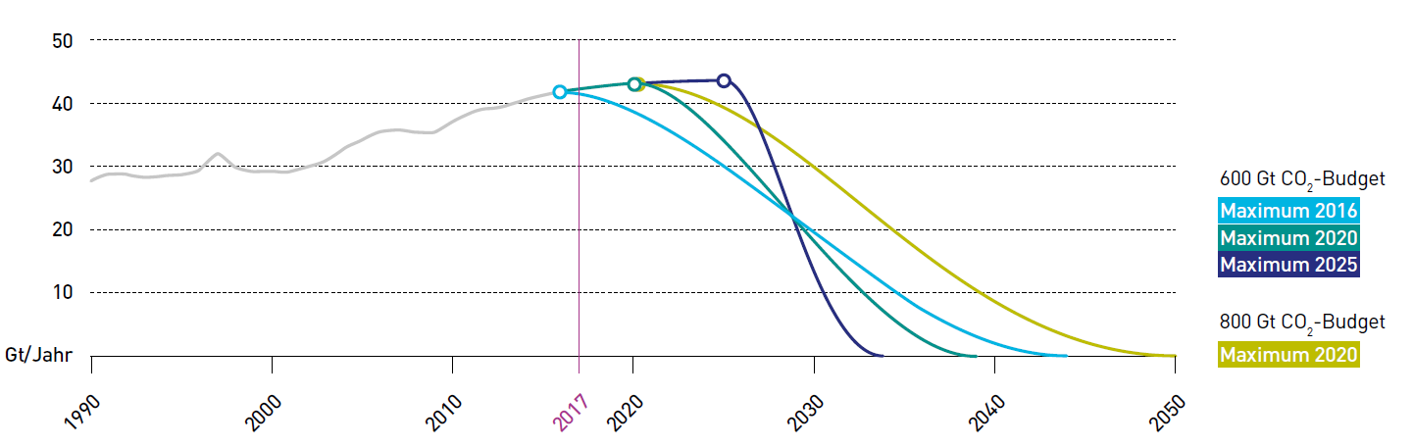
Höchste Zeit zu handeln
Dekarbonisierung duldet keinen Aufschub
Globale CO₂-Emissionsszenarien zur Einhaltung der 1,5°- bzw. 2°C-Klimagrenze
Aus Faktencheck Energiewende 2017/2018
Grafikquelle: The Global Carbon Project 2016, Nature 2017,

Slide 37
Georg Schmutterer
Abteilung Klima und Umwelt
g.schmutterer@kommunalkredit.at
weitere Informationen zum Förderungsangebot unter www.umweltfoerderung.at

